Slide 1
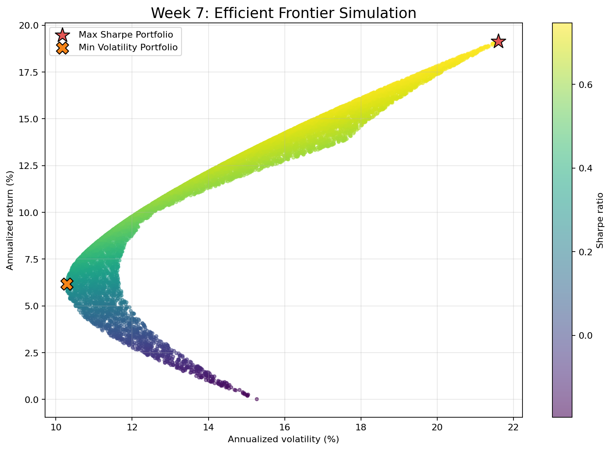
벌꿀오소리의 마지막 브레이크
연구 질문
높은 성장성을 지키면서
어디까지 위험을 줄일 수 있을까?
공격적으로 투자하기 전, SPY·QQQ·TLT로 확인한 수익–위험의 마지막 점검
01. 문제 제기
가장 많이 오른 자산이 모두에게 좋은 전략은 아니다
분석 기간에는 기술주 중심의 QQQ가 가장 크게 성장했다. 하지만 수익이 높았던 만큼 가격도 크게 흔들렸고, 하락기에는 자산가치가 고점에서 약 3분의 1 줄어들었다. 그래서 이 프로젝트는 단순히 ‘무엇이 가장 많이 올랐는가’를 고르는 대신, 분산 수준을 높일 때 성장성이 얼마나 남고 실제 손실이 얼마나 줄어드는지를 확인했다.
쉽게 말하면
• 몰아서 투자한 경우
• 주식 안에서 나눈 경우
• 주식과 채권으로 나눈 경우
세 단계의 결과를 비교했다.
02. 전략 설계
세 비율은 정답이 아니라 분산 효과를 비교하기 위한 실험 조건이다
SPY = 미국 주식시장 전반 | QQQ = 기술·성장주 중심 | TLT = 미국 장기국채
왜 이 비율을 선택했는가
SPY 50%
QQQ 50%
SPY 60%
TLT 40%
A · QQQ 100%
QQQ만 보유해 성장 가능성과 집중 위험의 상한선을 확인했다.
B · SPY 50% + QQQ 50%
QQQ의 성장 노출을 절반 남기고 나머지를 시장 전체로 넓혔다. 50:50은 채권 없이 ‘집중만 줄인 효과’를 보기 위한 단순한 중간점이다.
C · SPY 60% + TLT 40%
주식을 과반으로 유지하면서 채권을 40% 넣었다. 자산군을 나누는 것이 큰 하락을 실제로 막는지 확인하기 위한 방어 조건이다.
QQQ 100%
따라서 A→B→C는 ‘집중 투자 → 주식 내 분산 → 주식·채권 분산’으로 위험 완화 단계를 하나씩 높인 비교 실험이다.
03. 최적화
직접 만든 세 전략을 넘어 10,000개 조합에서 최적점을 찾았다
Monte Carlo 시뮬레이션
1 세 ETF의 비중을 무작위로 정하되 합계는 항상 100%가 되게 했다. 빌려서 투자하는 공매도는 제외했다.
2 서로 다른 포트폴리오 10,000개를 만들고, 각 조합이 얼마나 벌고 얼마나 흔들리는지 계산했다.
3 위험 한 단위당 수익이 가장 좋은 점을 Max Sharpe, 가장 덜 흔들리는 점을 Min Volatility로 선택했다.
이렇게 사람이 만든 A·B·C와 데이터가 고른 최적점을 같은 기준으로 비교했다.
점 하나 = 포트폴리오 한 조합 | 오른쪽 위 빨간 별 = Max Sharpe | 왼쪽 주황 X = Min Volatility
04. 결과
A는 성장 프리미엄에 집중했고, B는 일부 수익으로 집중위험을 낮췄다
시간이 지나며 1달러가 얼마나 불어났는가
고점에서 가장 크게 떨어진 폭 | 짧을수록 방어적
A는 QQQ의 성장 프리미엄에 집중한 전략이다. 높은 기대수익은 기술·성장주 한 방향에 몰린 위험을 감수한 대가다. Max Sharpe가 A와 거의 같았다는 것은 분석 기간에는 이 집중의 보상이 위험보다 강하게 평가됐다는 뜻이다.
B는 성장 프리미엄의 일부를 기회비용으로 지불해 QQQ 집중위험을 낮췄다. 그러나 SPY와 QQQ가 모두 주식이므로 시장 전체가 하락하는 위험까지 없애는 보험은 아니다. B가 산 것은 ‘완전한 안전’이 아니라 집중위험의 일부 완화다.
따라서 B가 A보다 항상 우월한 것은 아니다. 손실 제약이 없다면 이 기간의 위험조정성과는 A가 더 좋았고, 큰 낙폭을 제한해야 할 때만 B의 낮은 절대위험이 경제적 가치를 가진다. C와 Min Volatility는 더 강한 방어를 위해 성장의 기회비용을 더 크게 지불한 경우다.
05. 결론
손실 감내도는 참는 힘이 아니라 강제매도를 피할 수 있는 ‘손실예산’이다
손실예산으로 선택하면
손실예산이란?
고점 대비 손실이 발생해도
생활자금·부채상환·투자기간 때문에
강제매도하지 않고 전략을 유지할 수 있는
최대 손실 한도다.
• 역사적 최대낙폭 약 35% 이상을 감당할 손실예산이면 A를 선택할 수 있다.
• 손실예산이 약 31~35%라면 A는 한도를 넘고 B만 범위 안에 들어온다.
• 손실예산이 약 31%보다 작다면 A와 B 모두 기준을 충족하지 못한다.
• 이 기준은 과거 표본에 근거한 출발점이며 미래 손실을 보장하지 않는다.
한계: 동일 기간 최적화·평가, 비용·세금 미반영, 매일 재조정, 3개 ETF·무위험수익률 3% 고정 | 후속: 롤링·표본외 검증, 거래비용·재조정 주기 반영
자료: Yahoo Finance via yfinance | 분석: Python · pandas · NumPy | 분석 기간: 2015.01.02–2024.12.30
Notes:
[Sources]
- Local price data: C:\Users\Insun\Last-break-of-Honeybadger\etf_price.csv
- Asset return summary: C:\Users\Insun\Last-break-of-Honeybadger\outputs\week4\week4_return_summary.csv
- Asset risk summary: C:\Users\Insun\Last-break-of-Honeybadger\outputs\week5\week5_risk_summary.csv
- Manual strategy summary: C:\Users\Insun\Last-break-of-Honeybadger\outputs\week6\week6_strategy_summary.csv
- Monte Carlo simulations and optimal portfolios: C:\Users\Insun\Last-break-of-Honeybadger\outputs\week7
- Final strategy summary and recommendations: C:\Users\Insun\Last-break-of-Honeybadger\outputs\week8
- Efficient frontier image: C:\Users\Insun\Last-break-of-Honeybadger\outputs\week7\efficient_frontier.png
- Underlying market-data source recorded by the project: Yahoo Finance via yfinance

